Slide 1
আজকের ক্লাসে
*সবাইকে স্বাগতম*

Slide 2
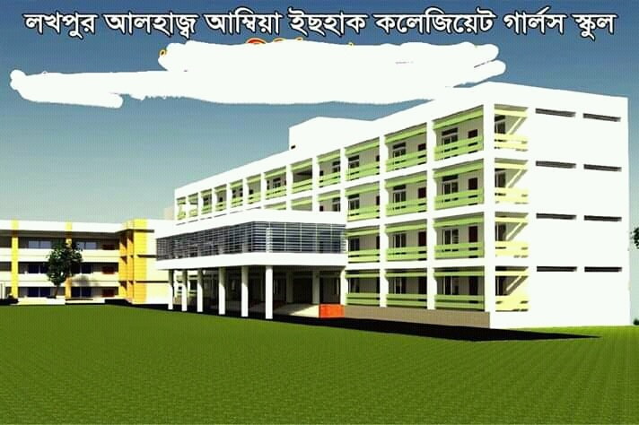
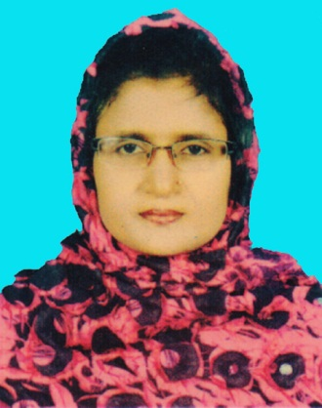
শিক্ষক পরিচিতি
মোসাঃ ফরিদা ইয়াসমিন (শিল্পী)
সহকারী শিক্ষক আইসিটি
লখপুর আলহাজ্ব আম্বিয়া ইছহাক কলেজিয়েট গালর্স স্কুল ।
MOBILE : 01719769522
E-mail: shilpifarida1977@gmail.com
Notes:
শিক্ষক তার নিজের পরিচয় দেবে ।

Slide 3
পাঠ পরিচিতি
বিষয়ঃ তথ্য ও যোগাযোগ প্রযুক্তি
শ্রেণিঃ অষ্টম
অধ্যায়ঃ ১ম
পাঠঃ ২য়
সময়ঃ ৫০ মিনিট

Slide 4
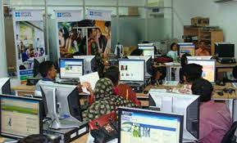
তোমরা ছবিতে কি দেখতে পাচ্ছ ?
তাহলে, তোমরা কি বলতে পার উপরের ছবি থেকে কি সম্পর্কে ধারণা পাচ্ছি ?
Notes:
শিক্ষক বিভিন্ন প্রশ্নের মাধ্যমে পাঠ শিরোনাম বের করে নেবে ।

Slide 5
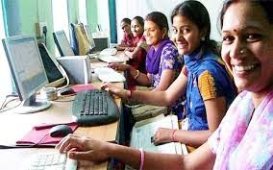
তাহলে আমাদের আজকের পাঠ হলো …………....…………. ?
কর্মসৃজন ও কর্মপ্রাপ্তিতে তথ্য ও যোগাযোগ প্রযুক্তি
Notes:
এখানে শিক্ষক পাঠ ঘোষণা করবেন।

Slide 6
শিখনফল
এই পাঠ শেষে শিক্ষার্থীরা…
1। কর্মসৃজন ওকর্মপ্রাপ্তিতে তথ্য ও যোগাযোগ প্রযুক্তির গুরুত্ব বর্ণনা করতে পারবে ।
২। কর্মসৃজন ওকর্মপ্রাপ্তিতে তথ্য ও যোগাযোগ প্রযুক্তির সুবিধা ব্যাখ্যা করতে পারবে ।

Slide 7
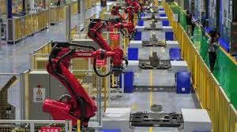
আইসিটি ব্যবহারে কর্মীর দক্ষতা
রোবট
বিভিন্ন কারখানায় এখন বিপদজ্জনক কাজ গুলো মানুষের পরিবর্তে রোবট করে ।

Slide 8
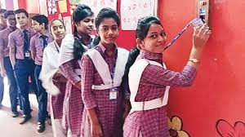
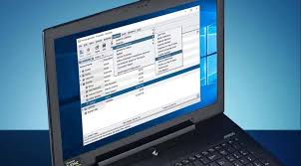
আইসিটি ব্যবহারে কর্মীর দক্ষতা
স্বয়ংক্রিয় উপস্থিতি
এখন আর কেউ খাতায় উপস্থিত দেয়না ,স্বয়ংক্রিয় যন্ত্রের মাধ্যমে উপস্থিত দেয়া হয়।

Slide 9
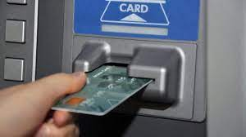
আইসিটি ব্যবহারে কর্মীর দক্ষতা
এটিএম কার্ড
ব্যাংকের এটিএম এ মাধ্যমে যেকোনো সময় নগদ অর্থ তোলা যায় ।

Slide 10
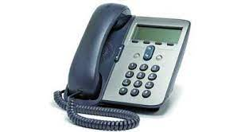
আইসিটি ব্যবহারে কর্মীর দক্ষতা
টেলিফোন এক্সচেঞ্জে কম্পিউটার নিয়ন্ত্রিত ডিজিটাল ব্যবস্থা

Slide 11
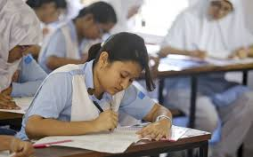
একক কাজ
তথ্যপ্রযুক্তির ব্যবহারের ফলে একজন কর্মী অনেক বেশী দক্ষ হয়ে ওঠে? ব্যাখ্যা কর ।

Slide 12
আইসিটির কারণে যেখানে কর্মের ধরন প্রতিনিয়ত বদলে যাচ্ছে
কাগজ -কলমে লিখার পরিবর্তে কম্পিউটারে লিখা।

Slide 13
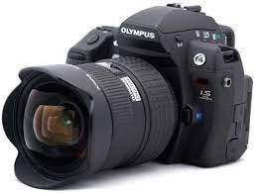
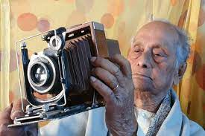
আইসিটির কারণে যেখানে কর্মের ধরন প্রতিনিয়ত বদলে যাচ্ছে
প্রাচীন কালের ক্যামেরা
ডিজিটাল ক্যামেরা
প্রাচীন কালে ছবি তুললে ছবি পেতে ৫,৬দিন দেরি হত। কিন্তু ডিজিটাল ক্যামেরায় ছবি তোলার সাথে সাথে ছবি পাওয়া যায় ।

Slide 14
আইসিটির কারণে যেখানে কর্মের ধরন প্রতিনিয়ত বদলে যাচ্ছে
অফিসে কাজ করা
ঘরে কাজ করা
এখন অনেকে ঘরে বসে কাজ করছে । ফলে অনেক প্রতিষ্ঠান এখন ভার্চুয়াল প্রতিষ্ঠানে পরিণত হয়েছে।

Slide 15
আইসিটির কারণে প্রতিনিয়ত বদলে যাচ্ছে কাজের ধরণ ।
কথাটি বুঝিয়ে লেখ ?
Notes:
শিক্ষক শিক্ষার্থীদের জোড়ায় জোড়ায় ভাগ করে দিবেন ।

Slide 16
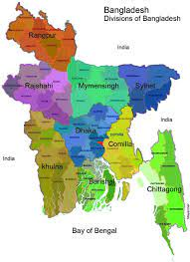
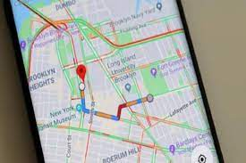
আইসিটির কারণে যেখানে কর্মের ধরন প্রতিনিয়ত বদলে যাচ্ছে
এখন আর কেঊ ম্যাপ দেখে কোথাও যায়না । গুগুল ম্যাপে
সব পাওয়া যায়।

Slide 17
আইসিটির কারণে যেখানে কর্মের ধরন প্রতিনিয়ত বদলে যাচ্ছে
আউটসোর্সিং
ইন্টারনেট বিকাশের ফলে বর্তমানে ঘরে বসে অন্য দেশের কাজ করে দেওয়ার সুযোগ হয়েছে আর এটিকে বলা হয় আউটসোসিং।

Slide 18
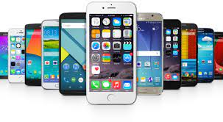
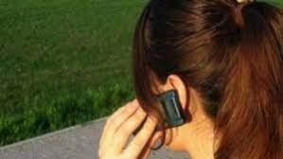
আইসিটির কারণে যেখানে কর্মের ধরন প্রতিনিয়ত বদলে যাচ্ছে
মোবাইল

Slide 19
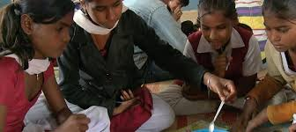
দলীয় কাজ
ভার্চুয়াল অফিসের সুবিধা কি আলোচনা কর ।
Notes:
শিক্ষক শিক্ষার্থীদের বিভিন্ন দলে ভাগ করে দিবেন ।

Slide 20
মূল্যায়ন
১ . কার মাধ্যমে যে কোনো সময় নগদ অর্থ তোলা যায় ?
ক . এটিএম
২. কি ব্যবহারের ফলে একজন কর্মী অনেক বেশি দক্ষ হয়ে ওঠে ?
খ . ই- কমার্স
গ . ই-সার্ভিস
ঘ . ই-গভর্ন্যান্স
খ. নগদ অর্থ
ক . শ্রমিক
গ . তথ্যপ্রযুক্তির
ঘ. সবগুলো
Notes:
এই স্লাইডে প্রশ্নের মাধ্যমে শিক্ষার্থীদের মূল্যায়ন করবে।

Slide 21
মূল্যায়ন
১ .বাংলাদেশে কত কোটি লোক মোবাইল ব্যবহার করে ?
ক . ১২ কোটি
২. ঘরে বসে অন্য দেশের কাজ করে টাকা আয় করাকে কি বলে ?
খ . ১১ কোটি
গ . ০৯ কোটি
ঘ . ০৮ কোটি
খ. আউটসোর্সিং
ক .ভার্চুয়াল
গ . প্রযুক্তি
ঘ. সবগুলো
Notes:
এই স্লাইডে প্রশ্নের মাধ্যমে শিক্ষার্থীদের মূল্যায়ন করবে।

Slide 22
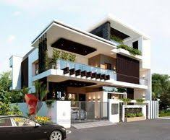
বাড়ির কাজ
জাতীয় আয়ে আউটসোর্সিং কিভাবে ভূমিকা রাখে? বুঝিয়ে লেখ।
Notes:
শিক্ষার্থীরা বাড়ি থেকে প্রশ্নটির সমাধান লিখে আনবে।

Slide 23
ধন্যবাদ সবাইকে
সমাপ্ত

